Slide 1


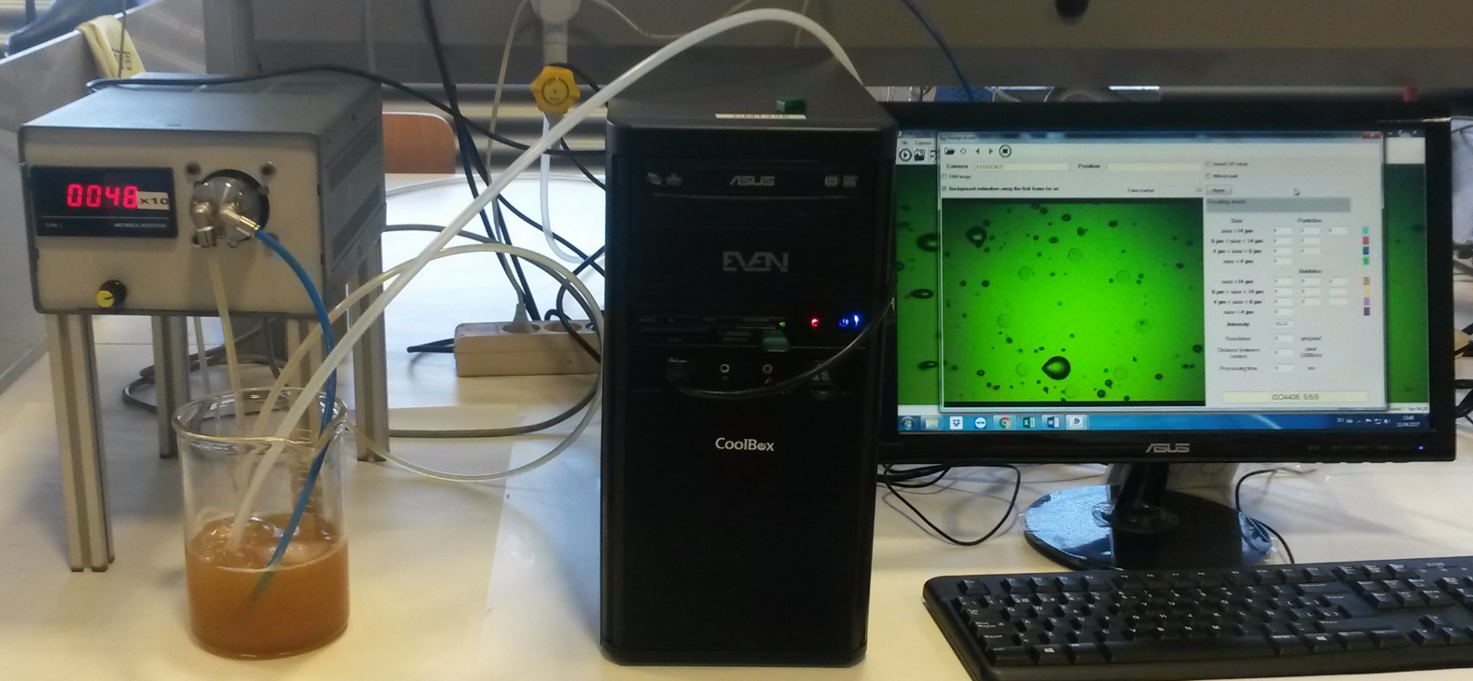
PUESTA EN MARCHA Y VALIDACIÓN EXPERIMENTAL DE UN SENSOR PARA CONTAJE Y CLASIFICACIÓN DE PARTÍCULAS CONTAMINANTES EN ACEITES LUBRICANTES.
TRABAJO DE FIN DE MÁSTER
UNIVERSITARIO EN INGENIERÍA
DEL MANTENIMIENTO
TUTOR: BERNARDO VICENTE TORMOS MARTINEZ
AUTOR: GONZÁLEZ HERNÁNDEZ ALEX ALBERTO
Valencia, Septiembre 2017

Slide 2
OBJETIVOS
Objetivo General:
El objetivo general de este trabajo es el de seleccionar, acoplar e implantar un sensor on-line de conteo y clasificación de partículas en las instalaciones del laboratorio de Lubricantes y Combustibles del Departamento de Máquinas y Motores Térmicos de la Universidad Politécnica de Valencia.
Objetivo Específicos:
Realizar el diseño de una estructura adecuada para el ensamble de los componentes del equipo de conteo y clasificación de partículas, acorde a las instalaciones del laboratorio del Departamento de Máquinas y Motores Térmicos.
Crear un manual de operación y mantenimiento, con el fin de facilitar el uso del equipo al operario.
Validar el funcionamiento del equipo mediante los diferentes tipos de ensayos experimentales propuestos.

Slide 3
  PLANTEAMIENTO DEL PROYECTO
.
.
.
.

Slide 4
ESTUDIO DEL CONTEO Y CLASIFICACIÓN DE PARTÍCULAS
- El contaje de partículas consiste en la medida de la contaminación sólida en el lubricante, en donde cuenta el número de partículas y clasificación del grado de contaminación en función del tamaño o concentración de partículas.
- Este ensayo estaba sólo recomendado para “sistemas hidráulicos u otros sistemas limpios como turbinas”, en los cuales los niveles de desgaste eran bajos. Si bien actualmente se está extendiendo a cualquier sistema lubricado, dada la gran correlación existente entre la contaminación por partículas y el fallo de los sistemas.
NORMAS EXISTENTES PARA EL CONTEO Y CLASIFICACIÓN DE PARTÍCULAS
NAVAIR 01-1, Estándar Naval para el nivel de limpieza
NAS 1638, National Aerospace Standard (Norma Nacional Aeroespacial)
SAE S4059, Sociedad de Ingenieros Automotrices - sistema de clasificación de limpieza del sistema hidráulico, reemplazo de NAS1638
MIL-STD 1246C, ESTANDAR MILITAR, PARA EL NIVEL DE LIMPIEZA
ISO 4406

Slide 5
Número de partículas por ml
Desde | Hasta | Rango de número
2500000 |  | >28
1300000 | 2500000 | 28
640000 | 1300000 | 27
320000 | 640000 | 26
160000 | 320000 | 25
80000 | 160000 | 24
40000 | 80000 | 23
20000 | 40000 | 22
10000 | 20000 | 21
5000 | 10000 | 20
2500 | 5000 | 19
1300 | 2500 | 18
640 | 1300 | 17
320 | 640 | 16
160 | 320 | 15
80 | 160 | 14
40 | 80 | 13
20 | 40 | 12
10 | 20 | 11
5 | 10 | 10
2.5 | 5 | 9
1.3 | 2.5 | 8
0.64 | 1.3 | 7
0.32 | 0.64 | 6
ISO 4406
Es una norma para medir e informar sobre los niveles de contaminación en un fluido y usa una tabla numérica que posee rangos establecidos para la clasificación de la muestra analizada, dependiendo de la cantidad de partículas por ml y del tamaño predeterminado, obteniendo así un código compuesto por tres valores que indican partículas superiores a 4 μm, superiores a 6 μm y superiores a 14 μm, que dan la calificación R4 / R6 / R14

Slide 6
CALIBRACIÓN DEL EQUIPO DE CONTEO Y CLASIFICACIÓN DE PARTÍCULAS
ISO 4406
ISO 11171
NIST RSM 2806
MATERIAL DE REFERENCIA ESTANDAR, QUE ES UN POLVO DE PRUEBA ISO 12103-A3 (ARENA DE ARIZONA) EN ACEITE HIDRÁULICO. QUE SIRVE COMO ELEMENTO PARA CALIBRACIÓN DE CONTADORES AUTOMÁTICOS DE PARTÍCULAS.
FLUIDO DE CALIBRACIÓN (16/15/11)
FLUIDO HIDRÁULICO A BASE DE PETRÓLEO DE ESTANDAR MILITAR CERTIFICADO MIL-H 5606
PREPARACIÓN ESTANDARIZADA DE LA MUESTRA
SE MOSTRARÁ UN VALOR ALTO EN SUS COMPONENTES NUMÉRICOS SI EL CONTENIDO DE PARTÍCULAS ES ELEVADO Y SERÁ MUY BAJO SI EL ACEITE ESTÁ LIMPIO.
UN FLUIDO DE ELEVADO GRADO DE CONTAMINACIÓN, ACORTA SU VIDA ÚTIL Y PUEDEN GENERAR FALLOS DE MAYOR MAGNITUD.
CUALQUIER VARIACIÓN DEL CÓDIGO ISO SE DEBE INVESTIGAR, PORQUE PUEDE REPRESENTAR UNA ANORMALIDAD
LA INTERPRETACIÓN Y SEGUIMIENTO DE LOS VALORES OBTENIDOS PARA CADA RANGO DE TAMAÑOS DE PARTÍCULAS, PERMITE INVESTIGAR ANOMALÍAS O CAUSAS RAÍZ DE FALLOS EN LOS SISTEMAS, QUE SE PUEDEN CORREGIR INCLUSO ANTES DE QUE SE INICIE EL FALLO.
AGITAR EL BOTE VIGOROSAMENTE A MANO
AGITAR ULTRASÓNICAMENTE AL MENOS 30
AGITAR MECANICAMENTE AL MENOS 1 MINUTO
EL BOTE DEBE PERMANECER EN POSICIÓN VERTICAL
NO DEBE CALENTARSE MAS DE 80 GRADOS CENTÍGRADOS
ABRIR LA BOTELLA EN UN AMBIENTE LIBRE DE AGENTES CONTAMINANTES (POLVO) PARA EVITAR LA CONTAMINACIÓN
UTILIZAR INMEDIATAMENTE DESPUÉS DE AGITAR.
SE DEBE UTILIZAR BOTES CON UN ALTO GRADO DE LIMPIEZA.
EN EL LABORATORIO SE DEBE POSEER UN PROCEDIMIENTO DE MANEJO DE LAS MUESTRAS QUE EVITE LAS POSIBLES FUENTES DE CONTAMINACIÓN.
INTERPRETACIÓN DE LOS RESULTADOS
MUESTREO

Slide 7
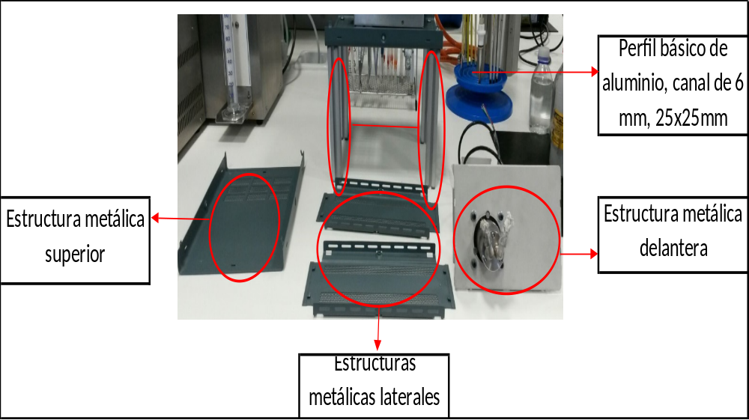
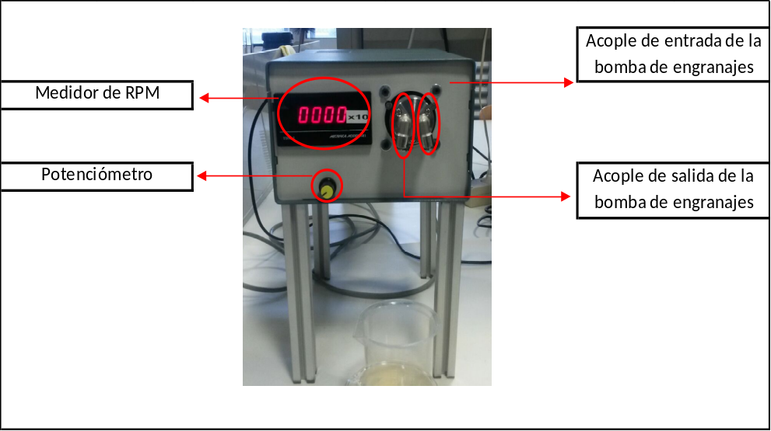
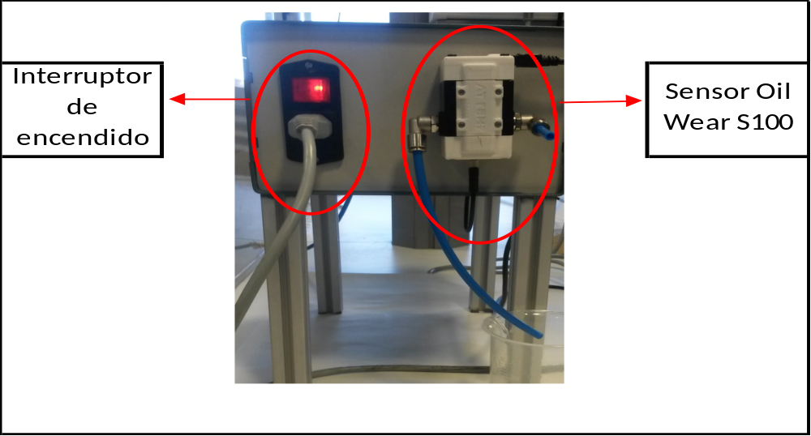
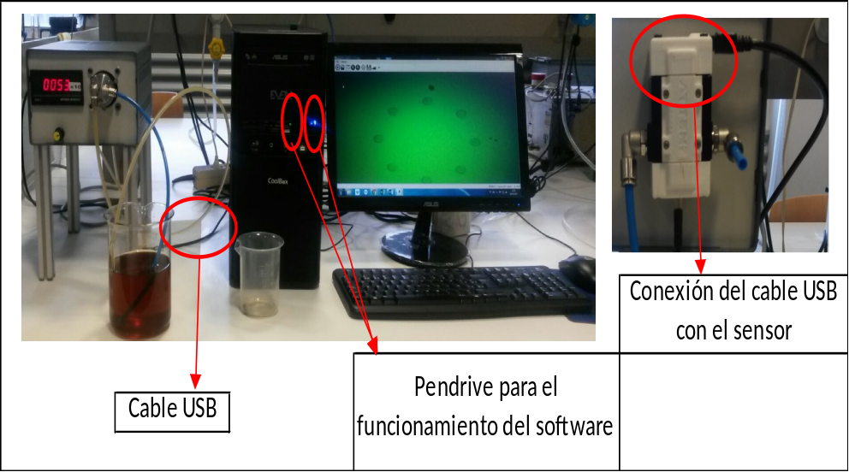
MONTAJE Y FUNCIONAMIENTO DEL EQUIPO EN LABORATORIO

Slide 8
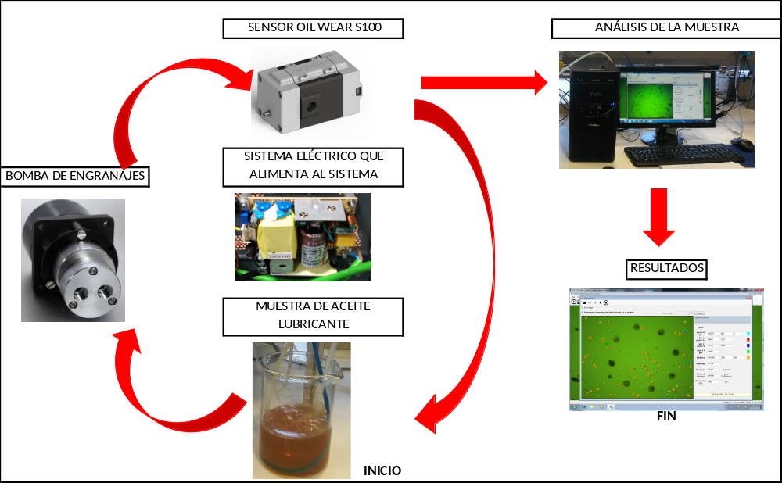
MONTAJE Y FUNCIONAMIENTO DEL EQUIPO EN LABORATORIO
Contador de partículas en aceite lubricante
Contador de partículas digital LasPaC II | 19.983,15 €
RESUMEN DE INVERSIÓN INICIAL
Descripción | Valor
ACTIVOS FIJOS | 9 275.00 €
COSTES VARIABLES | 1 072.55€
TOTAL INVERSIÓN INICIAL | 10 347.55 €

Slide 9
MANUAL DE OPERACIÓN Y MANTENIMIENTO
INICIACIÓN DEL SOFTWARE
PRECAUCIONES DE INSTALACIÓN
INSTALACIONES DEL EQUIPO
OPERACIÓN Y MANTENIMIENTO DEL EQUIPO
PLAN DE MANTENIMIENTO PREVENTIVO Y TROUBLESHOOTING (SOLUCIÓN DE PROBLEMAS)

Slide 10
VALIDACIÓN EXPERIMENTAL
Se muestra el proceso y resultados de las pruebas experimentales mediante la monitorización de la contaminación en el fluido hidráulico, con la ayuda de un sensor on-line de tipo óptico, que proporciona información en tiempo real mediante la interfaz con un software, que cuenta y clasifica las partículas contaminantes en tamaños de, <4 um, < 6um, y < 14 um respectivamente.
Para la medición y obtención de los resultados se deben establecer los siguientes parámetros:
Tiempo de análisis,
Régimen de giro,
Caudal constante
Cantidad de contaminación en el fluido
Cantidad de muestra de fluido
Viscosidad del fluido
Lugar de toma de muestra.

Slide 11
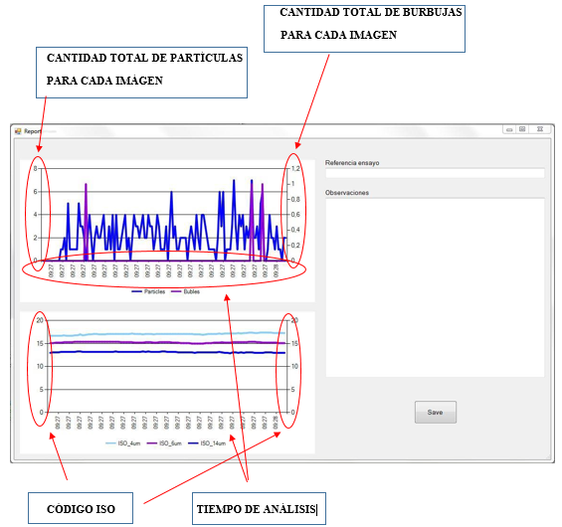
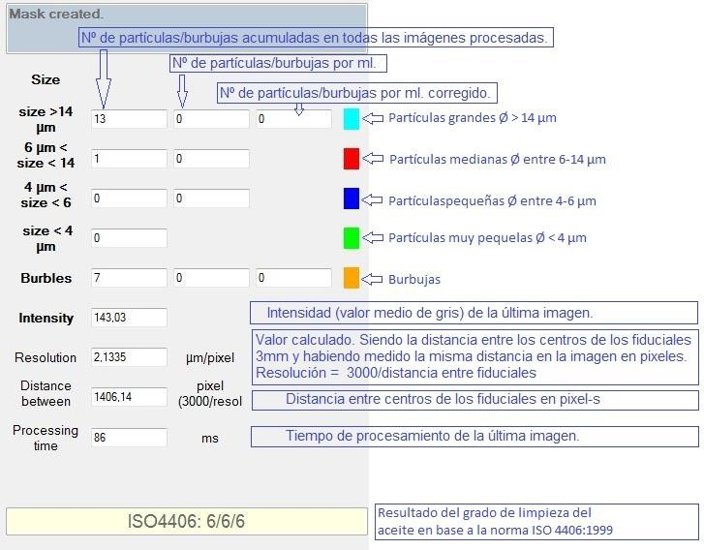
VALIDACIÓN EXPERIMENTAL - “Informe de resultados”

Slide 12
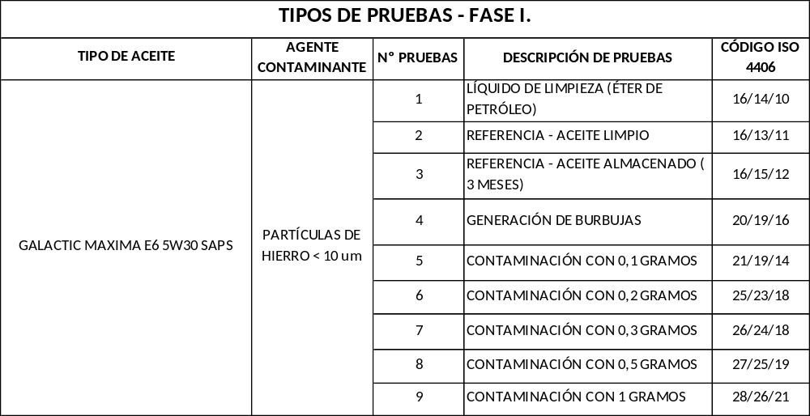
TIPOS DE PRUEBAS
FASE I
FASE II
FASE III

Slide 13
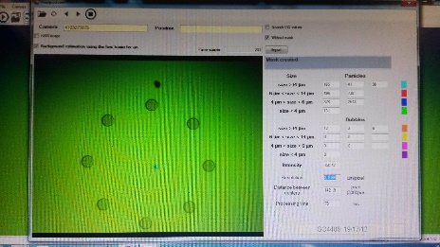
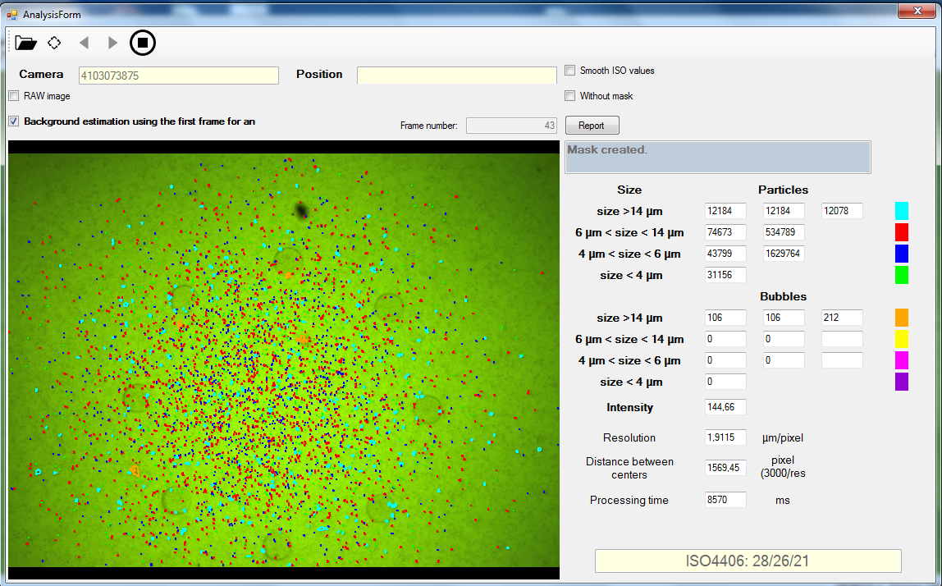
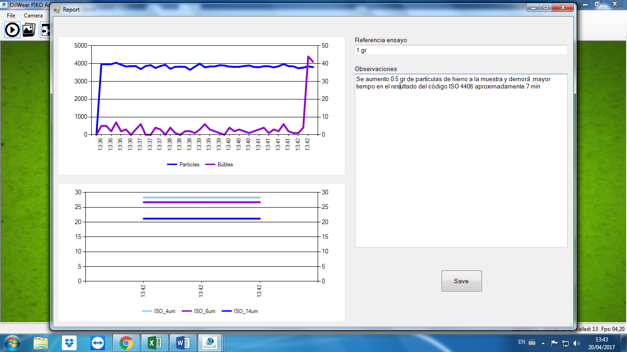
TIPOS DE PRUEBAS – FASE I – Contaminación con 1 gr de partículas de hierro < 10 um

Slide 14
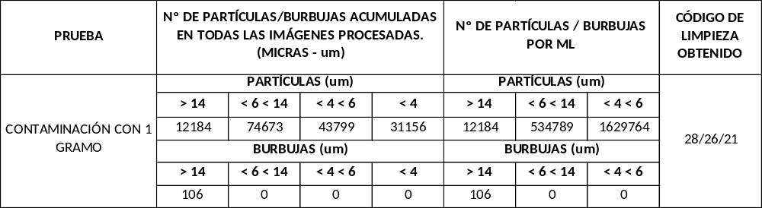
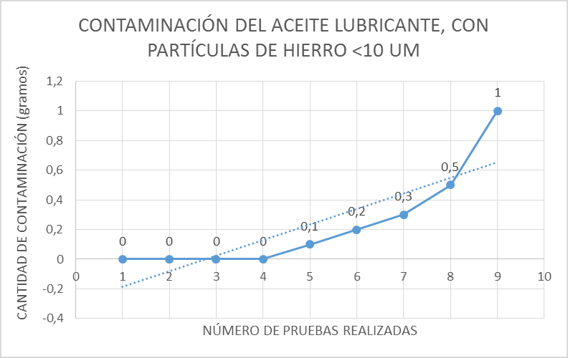
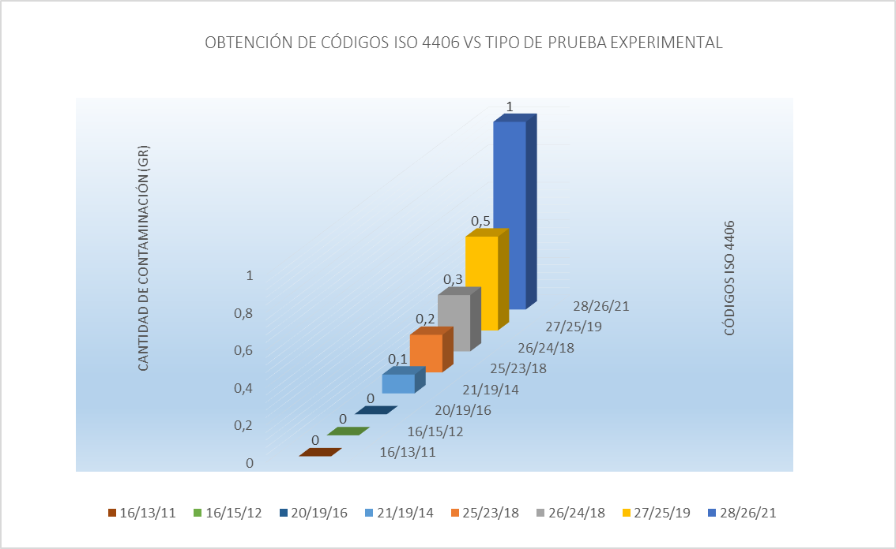
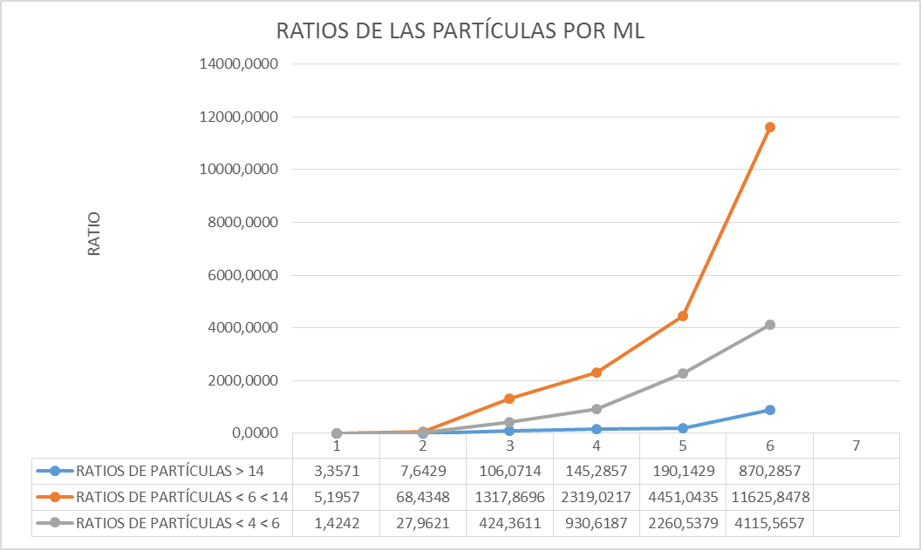
TIPOS DE PRUEBAS – FASE I

Slide 15
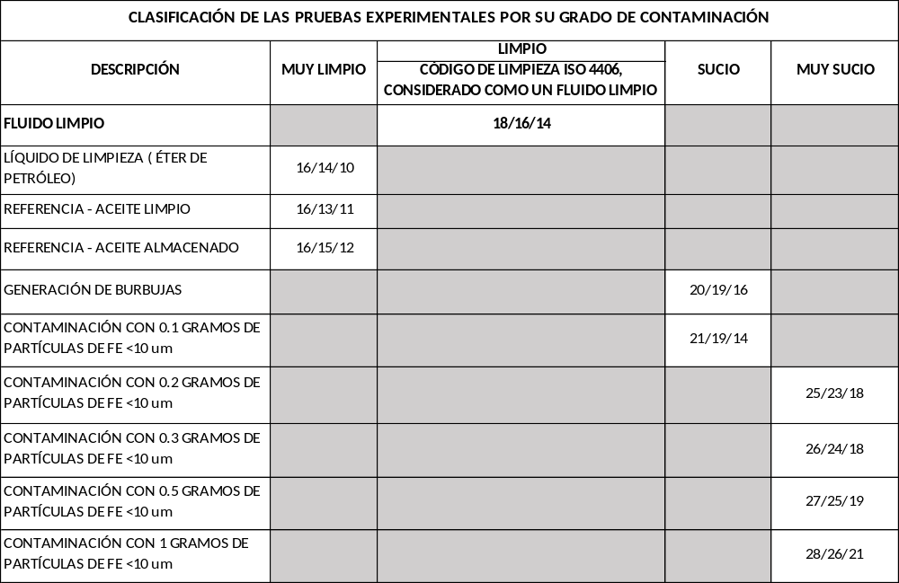
TIPOS DE PRUEBAS – FASE I

Slide 16
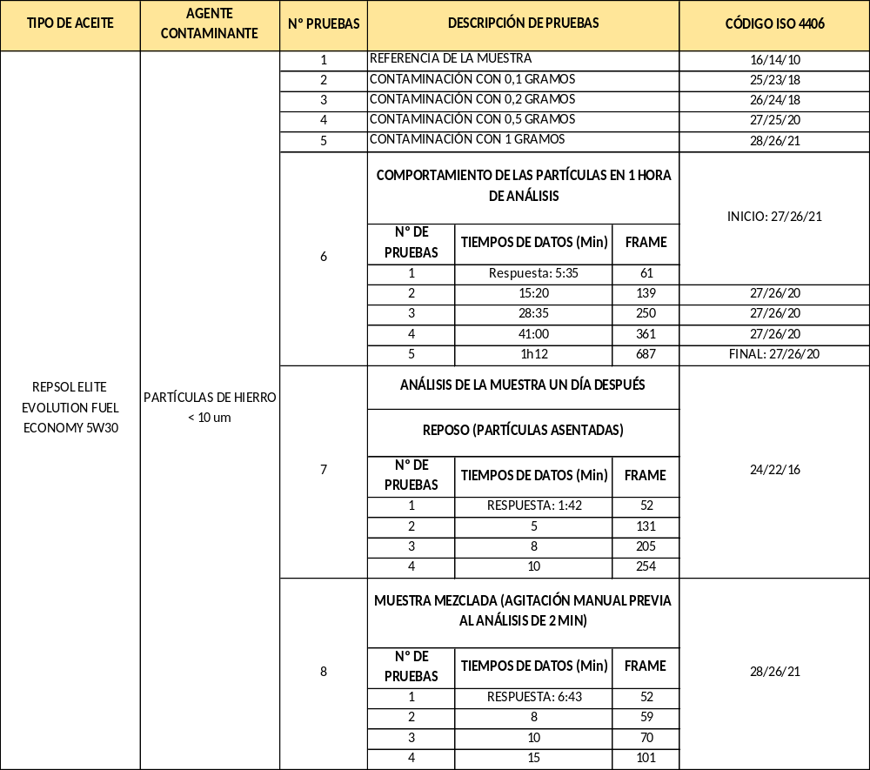
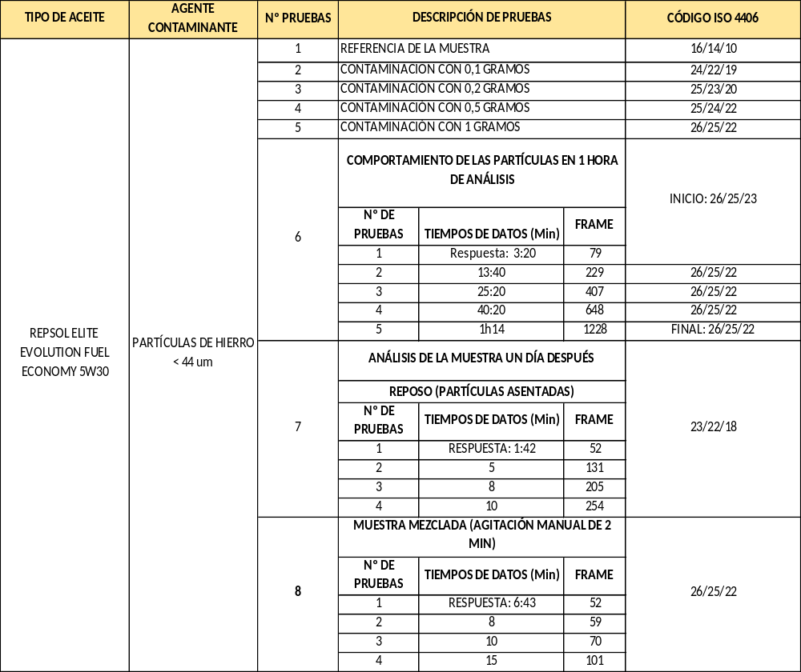
TIPOS DE PRUEBAS – FASE II

Slide 17
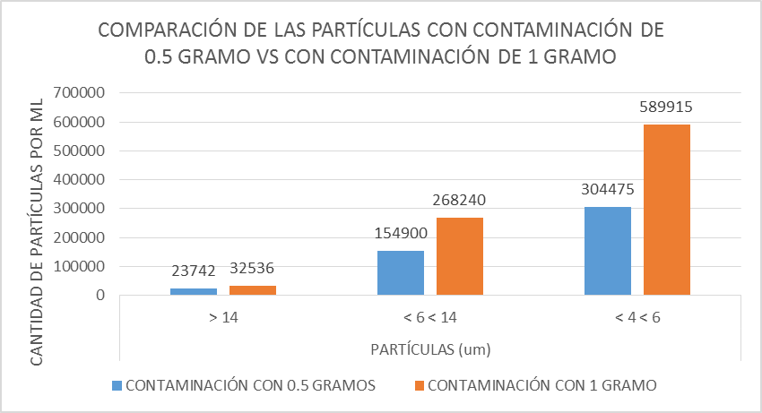
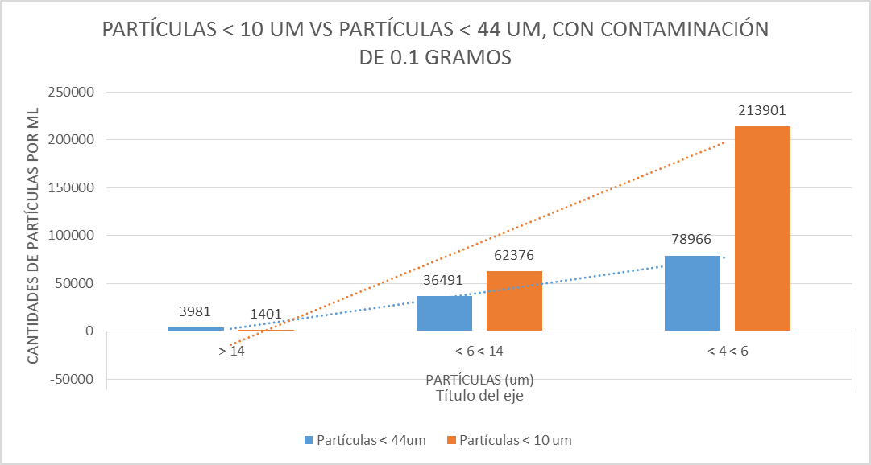
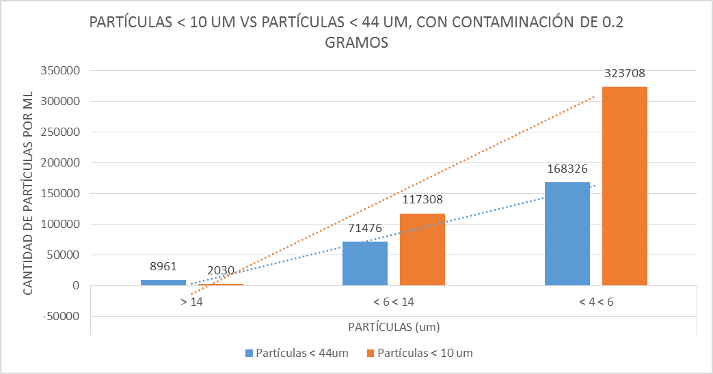
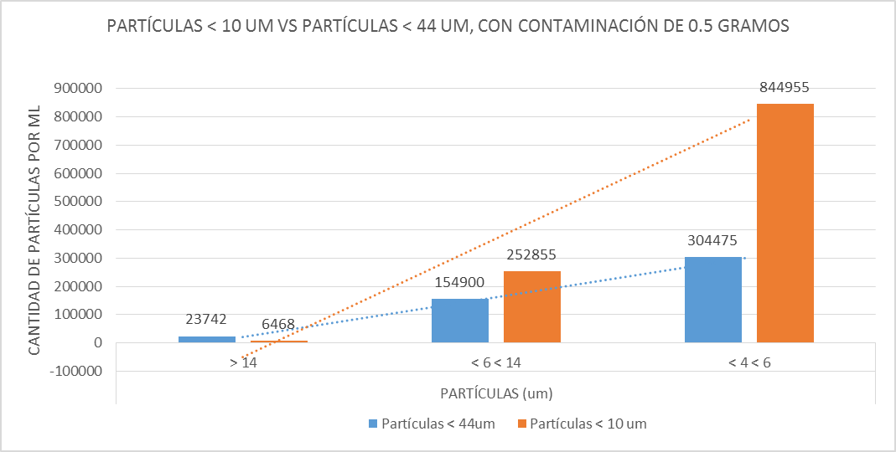
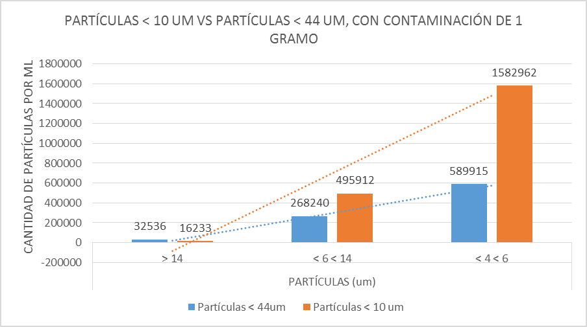
TIPOS DE PRUEBAS – FASE II

Slide 18
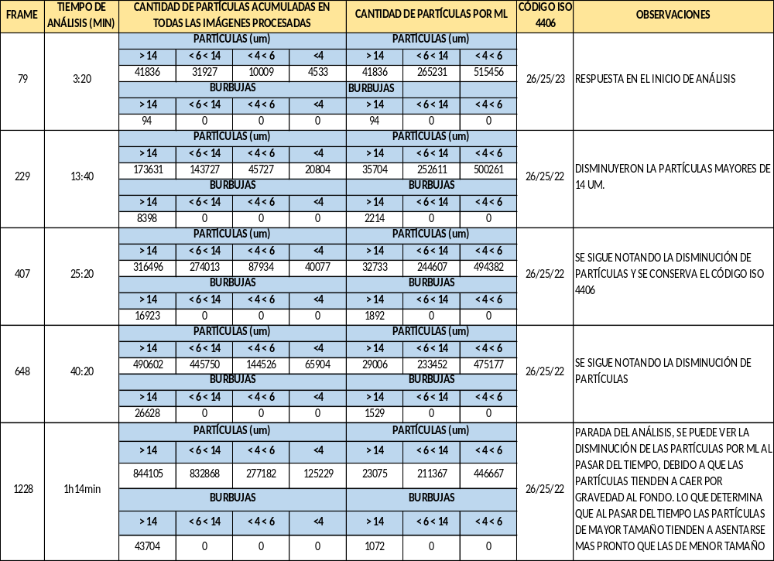
TIPOS DE PRUEBAS – FASE II – En una hora de análisis con partículas de FE <44 um

Slide 19
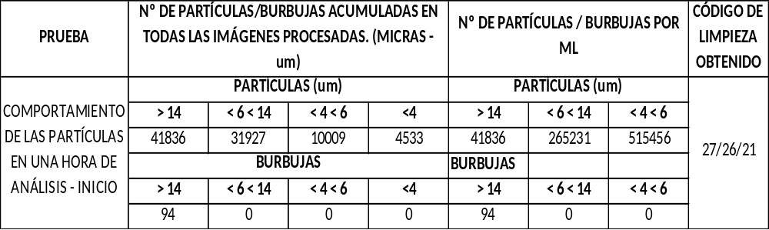
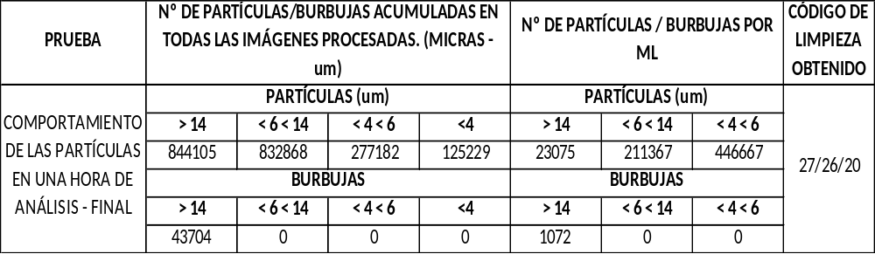
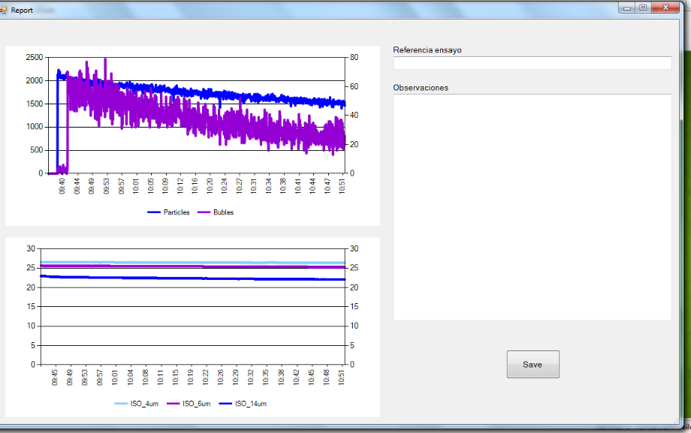
TIPOS DE PRUEBAS – FASE II – en una hora de análisis con partículas de FE <44 um

Slide 20
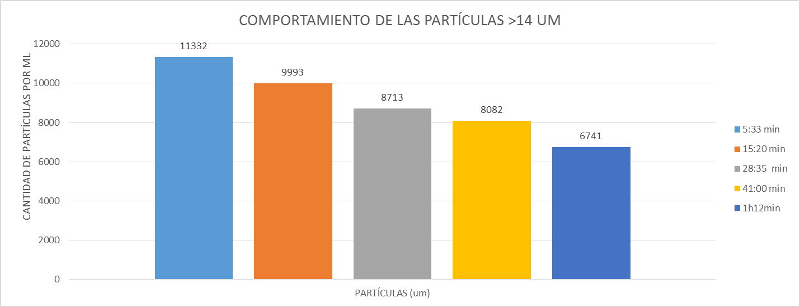
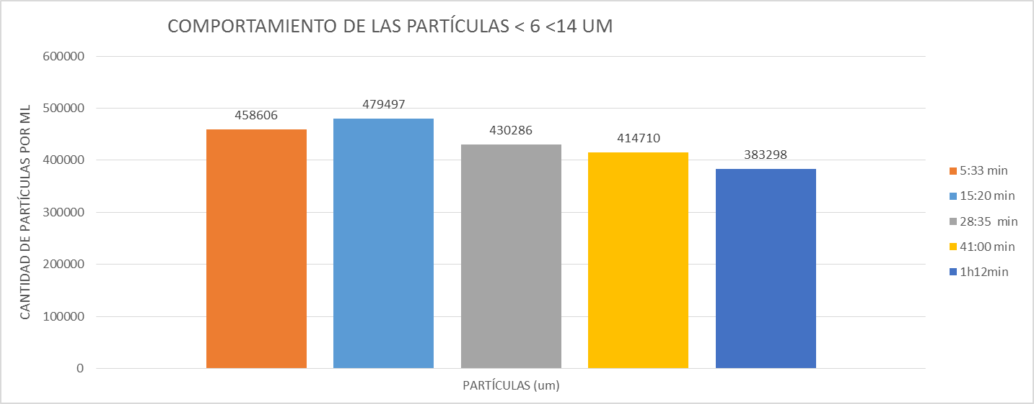
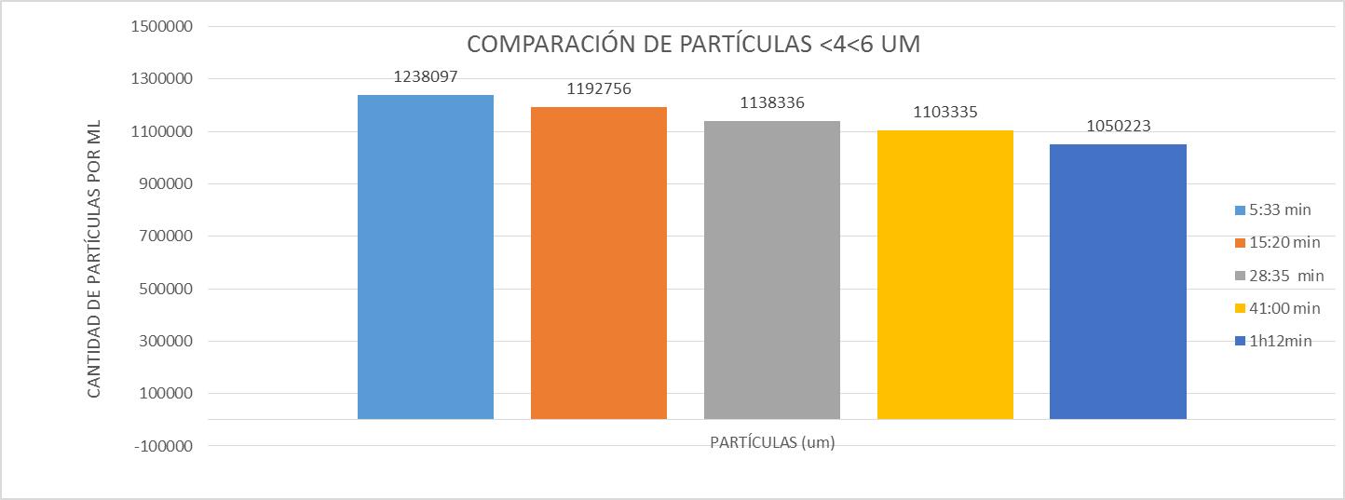
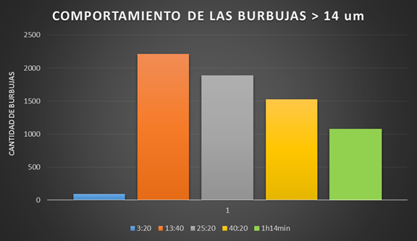
TIPOS DE PRUEBAS – FASE II – en una hora de análisis con partículas de FE <44 um

Slide 21
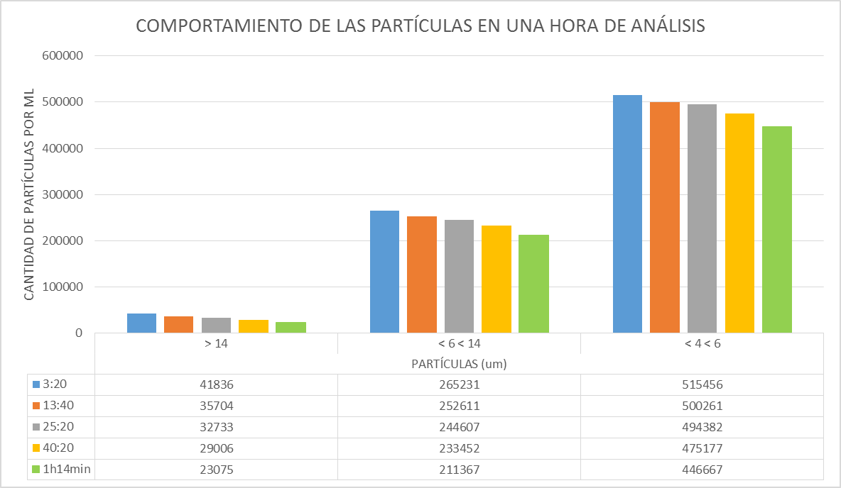
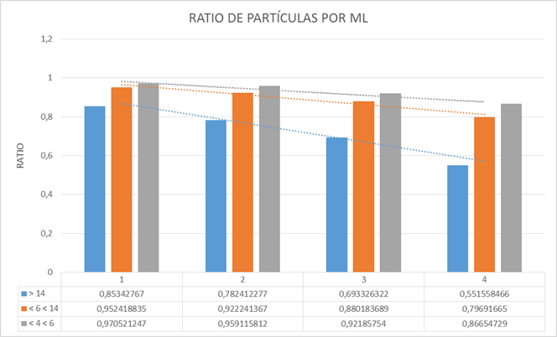
TIPOS DE PRUEBAS – FASE II – En una hora de análisis con partículas de FE <44 um

Slide 22
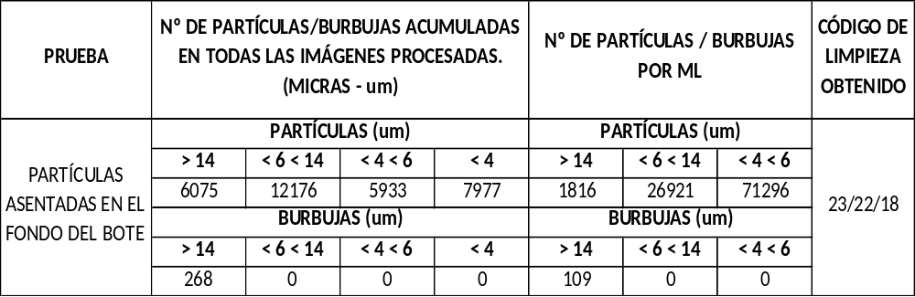
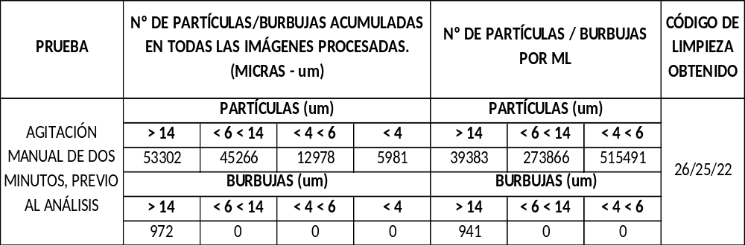
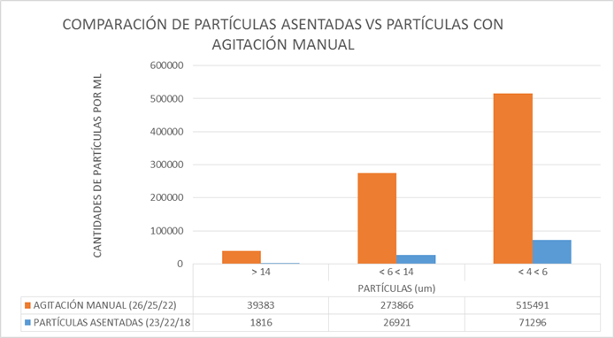
TIPOS DE PRUEBAS – FASE II – Con las partículas asentadas y luego con agitación manual

Slide 23
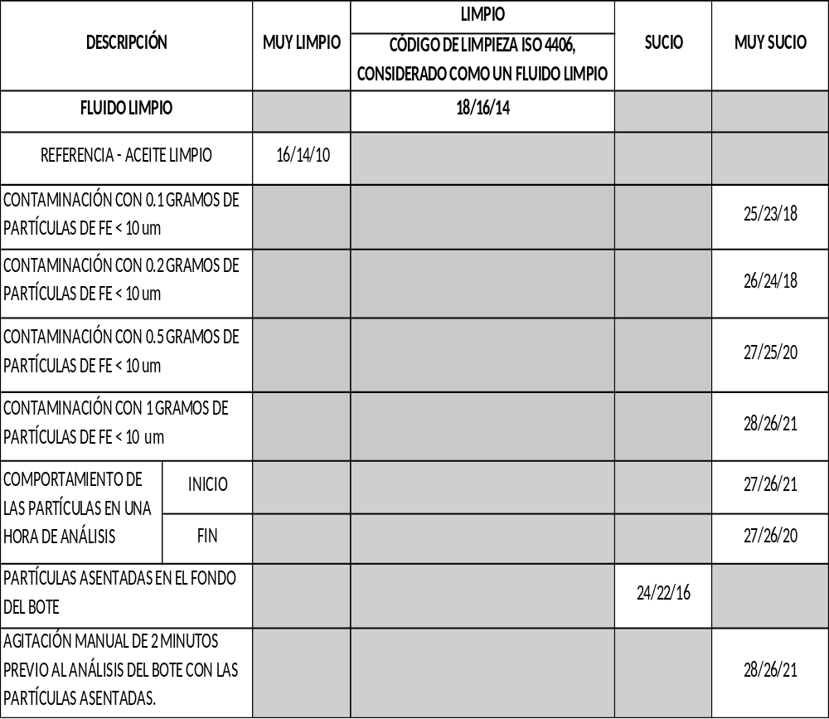
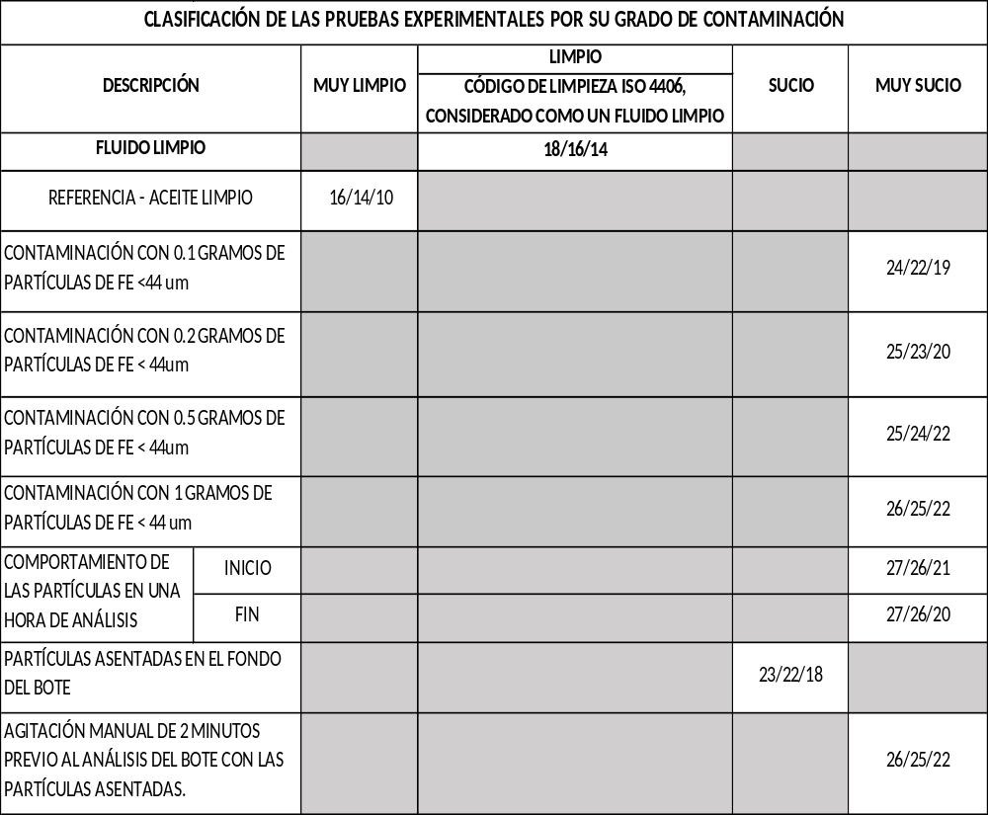
TIPOS DE PRUEBAS – FASE II – Clasificación por grado de contaminación

Slide 24
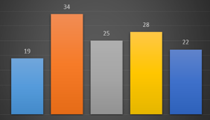
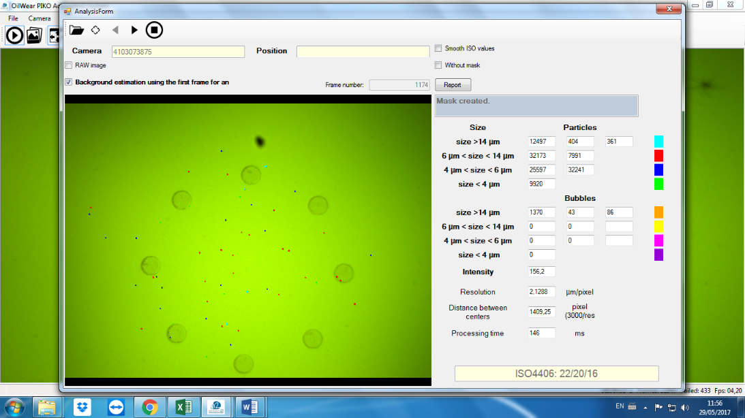
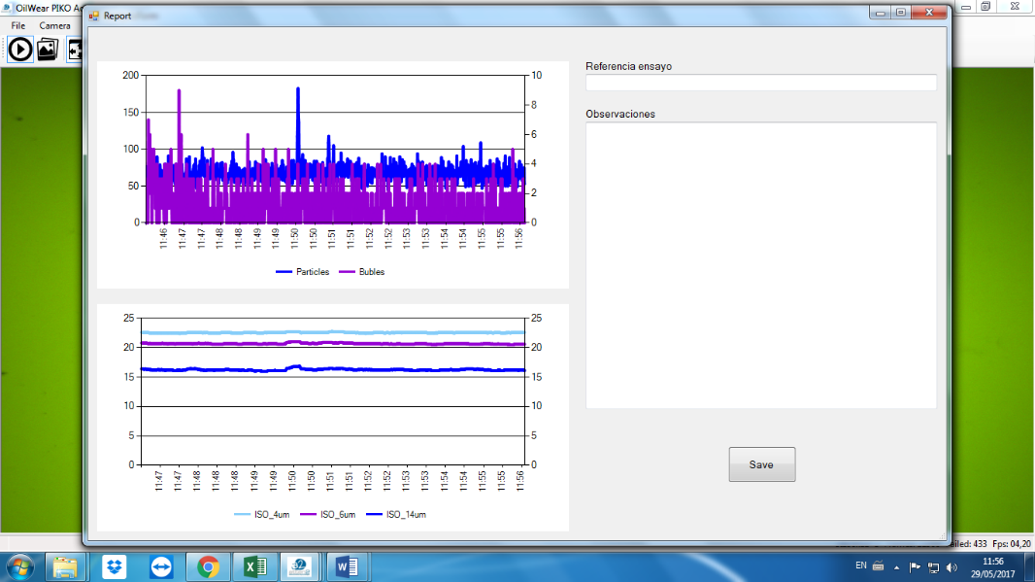
TIPOS DE PRUEBAS – FASE III – Análisis de una muestra real
Los objetivos de esta prueba son:
Obtener el código ISO 4406, este análisis se lo ha realizado en un periodo de tiempo de 10 minutos, con el fin de observar el comportamiento de las partículas en cada tiempo establecido dentro del periodo de análisis.
Contaminar con 0.2 gramos más de partículas de hierro < 10 um a la muestra real durante el proceso de análisis para observar si el sensor de conteo y clasificación de partículas es capaz de percibir en tiempo real esta adición de agente contaminante.
Conocer el comportamiento de las partículas en cada tiempo establecido durante una hora de análisis.

Slide 25
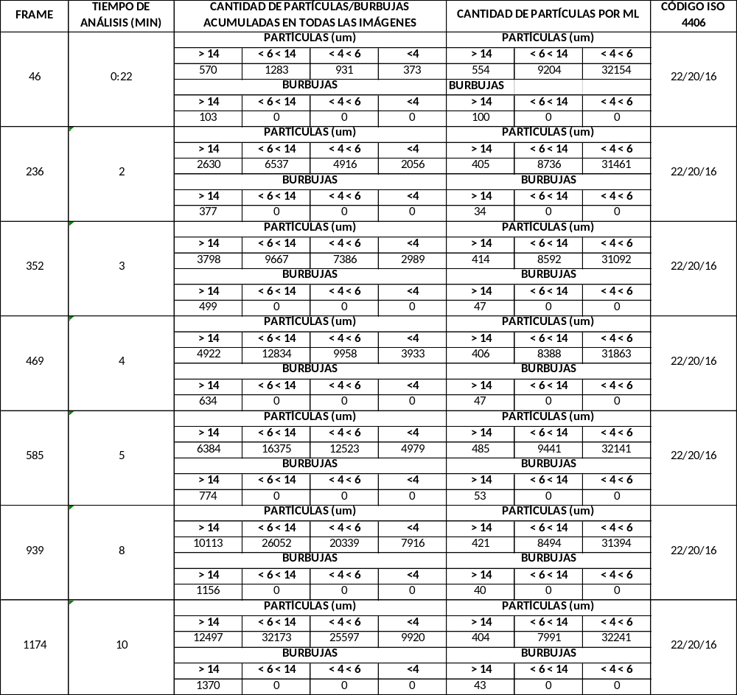
TIPOS DE PRUEBAS – FASE III – Análisis de una muestra real

Slide 26
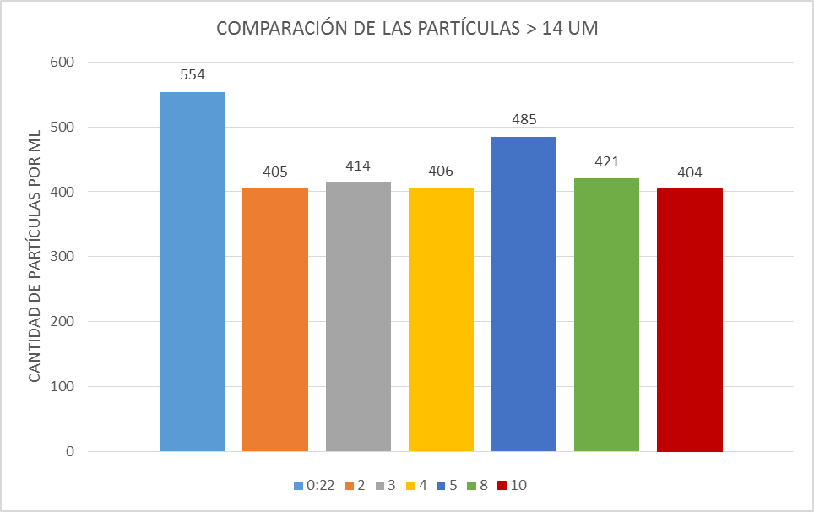
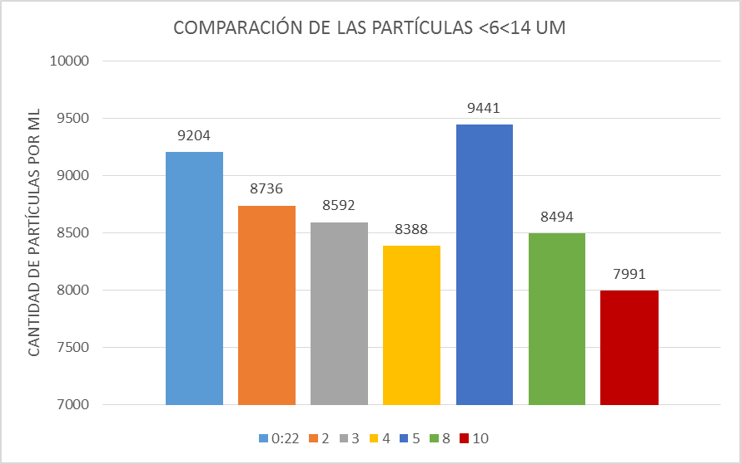
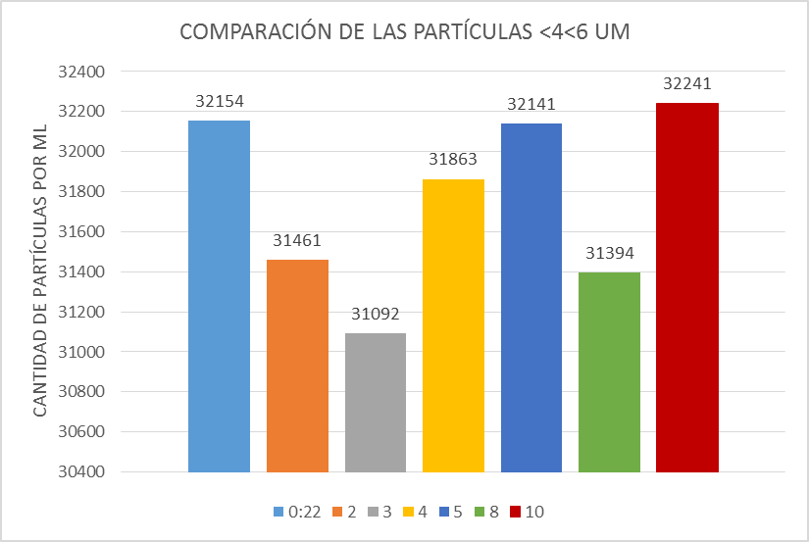
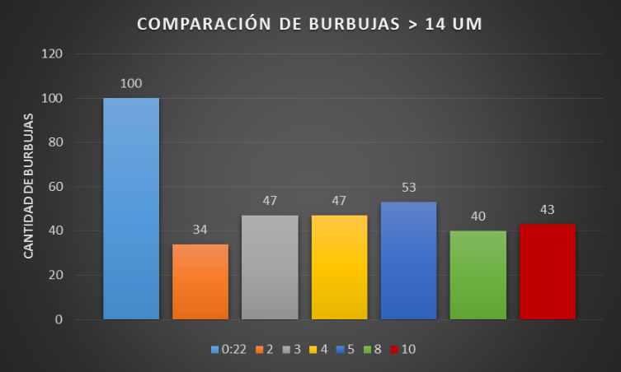
TIPOS DE PRUEBAS – FASE III – Comportamiento por cada tamaño de partículas

Slide 27
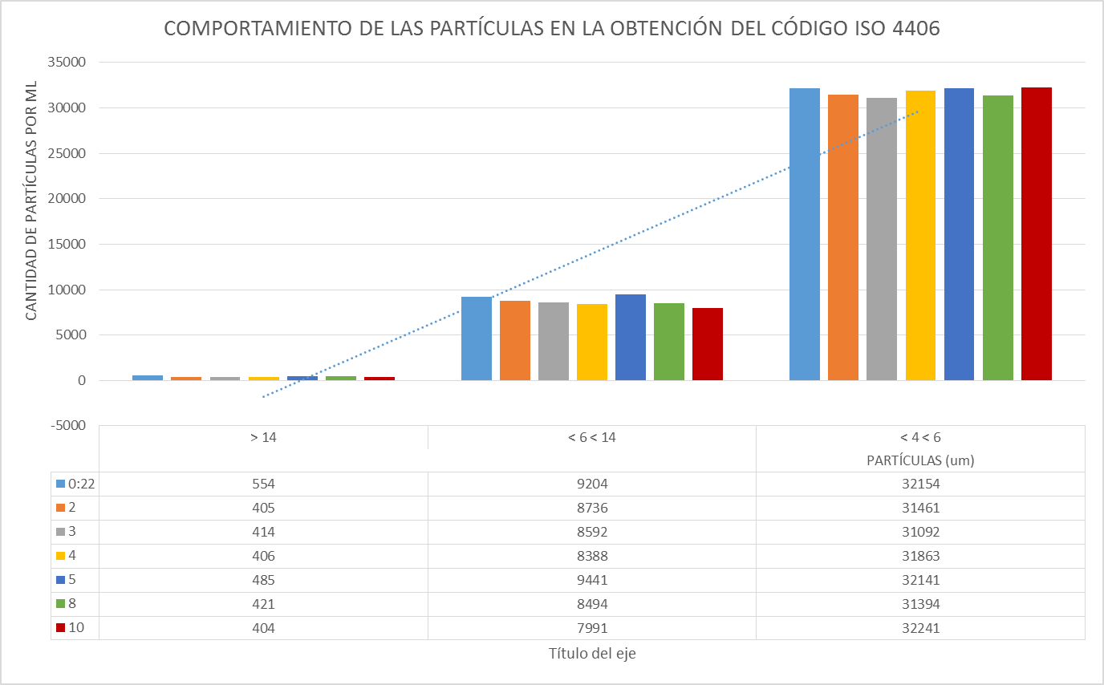
TIPOS DE PRUEBAS – FASE III – Comportamiento General de las partículas

Slide 28
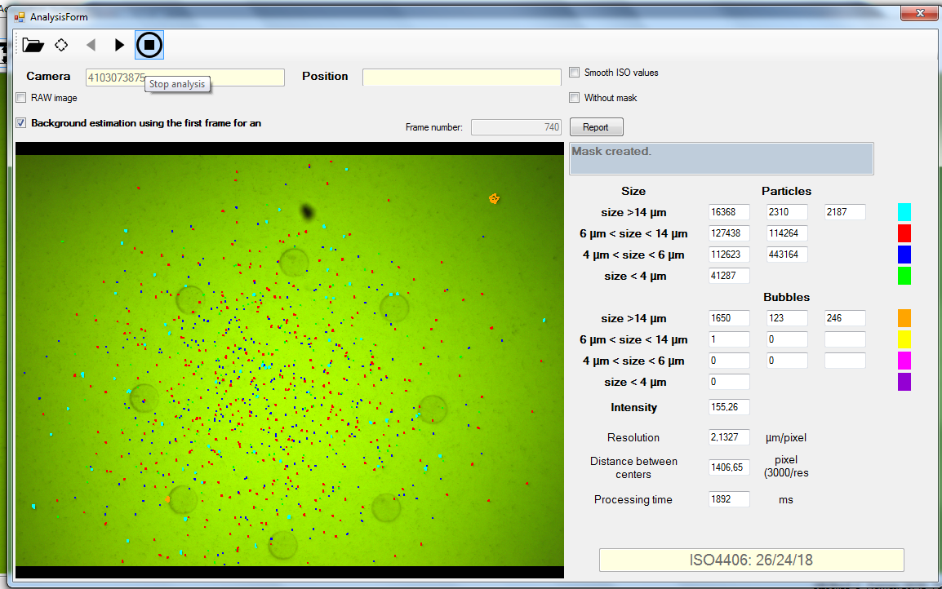
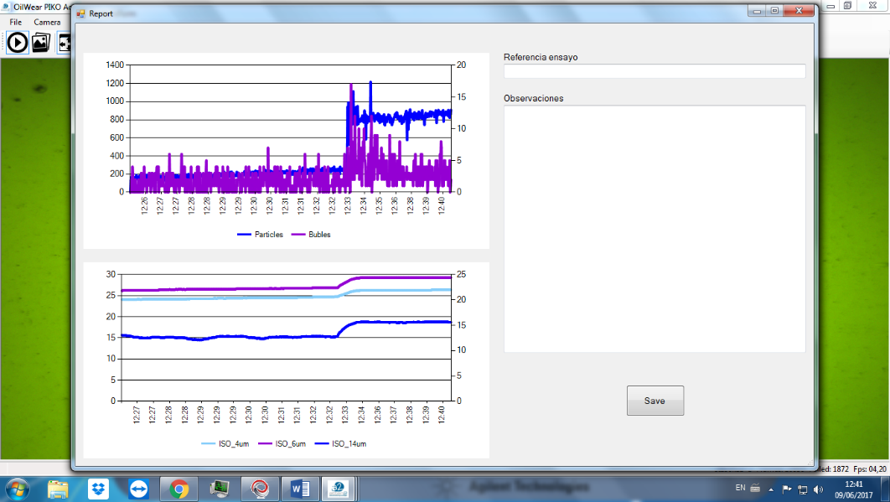
TIPOS DE PRUEBAS – FASE III – Análisis de una muestra real – agregando 0.2 gramos de partículas de FE < 10 um, durante el proceso de análisis

Slide 29

TIPOS DE PRUEBAS – FASE III – Análisis de una muestra real – agregando 0.2 gramos de partículas de FE < 10 um, durante el proceso de análisis

Slide 30




TIPOS DE PRUEBAS – FASE III – Análisis de una muestra real – agregando 0.2 gramos de partículas de FE < 10 um, durante el proceso de análisis

Slide 31


TIPOS DE PRUEBAS – FASE III – Análisis de una muestra real – agregando 0.2 gramos de partículas de FE < 10 um, durante el proceso de análisis

Slide 32

TIPOS DE PRUEBAS – FASE III – Clasificación por el grado de contaminación

Slide 33
CONCLUSIONES
Se puede concluir que se ha seleccionado, acoplado e implementado de manera satisfactoria el sensor on-line
Se ha creado un “Manual de operación y mantenimiento”
Se ha establecido un código de limpieza ISO 4406 de referencia (16/14/10) y un código ISO 4406 de referencia (16/14/10) con “Repsol elite evolution fuel economy 5w30” para considerar “Encerado” el sistema
Se ha podido determinar que la presencia de burbujas
Se puede concluir que al monitorizar por un largo periodo de tiempo (> 1 hora)
También se ha podido determinar que la obtención del código de limpieza ISO 4406 en un fluido en reposo (con las partículas asentadas en el fondo del bote)
Se ha podido determinar que el sensor on-line es capaz de cuantificar las partículas de una muestra real e incluso puede percibir si existe una adición de partículas contaminantes durante el proceso de análisis
Notes:
Luego se ha realizado la representación gráfica del comportamiento de cada tamaño de partículas, para observar de mejor manera la variación de las cantidades de partículas/burbujas antes y después de haber añadido 0.2 gramos de agente contaminante.

Slide 34

GRACIAS POR SU ATENCIÓN
Notes:
Luego se ha realizado la representación gráfica del comportamiento de cada tamaño de partículas, para observar de mejor manera la variación de las cantidades de partículas/burbujas antes y después de haber añadido 0.2 gramos de agente contaminante.

